Slide 1

Algorithm Problem Solving Study
컴퓨터공학과 전재호 @jaehoo1

Slide 2
Algorithms
1
9
OT, Time Complexity, Implementation
Graph Theory, Graph Traversal
2
10
Implementation, String
Data Structure - Disjoint Set, Union Find
3
11
Brute Force
Recursion, Backtracking
4
12
Sorting, Binary Search
Shortest Path - Dijkstra
5
13
Dynamic Programming
Shortest Path - Floyd Warshall
6
Greedy
14
Minimum Spanning Tree - Kruskal
7
15
Linear Data Structure - Stack, Queue, List
Hash Set, Hash Map
8
Data Structure - Tree, Graph, Graph Theory, Graph Traversal

Slide 3
Spanning Tree
신장 트리
그래프에서 정점을 모두 포함하는 트리
그래프의 최소 연결 부분 그래프 (간선 수가 가장 적음)
예를 들어, 아래와 같은 그래프가 있을 경우
A
B
C
D
E
F
G
H
I
J

Slide 4
Spanning Tree
스패닝 트리의 예시는 다음과 같음
A
A
A
B
C
D
B
C
D
B
C
D
E
F
G
H
E
F
G
H
E
F
G
H
I
J
I
J
I
J

Slide 5
Spanning Tree
스패닝 트리는 어디에 써먹나요?
A
예를 들어, 회사 내의 모든 전화기(컴퓨터)를 가장 적은 수의 케이블을 사용하여
연결하고자 하는 경우
B
C
D
N개의 스위치를 연결하는 통신 네트워크를 최소의 링크(간선)를 이용하여
구축하고자 하는 경우, 최소 링크의 수는 N-1개가 되고,
따라서 Spanning Tree가 가능해짐
E
F
G
H
I
J

Slide 6
Minimum Spanning Tree
최소 신장 트리
신장 트리들 중 사용된 간선 가중치 합이 가장 작은 트리
셋 중 어느게 MST일까요?
1
A
2
1
A
2
1
A
2
2
2
2
B
C
B
C
B
C
3
D
4
3
D
4
3
D
4

Slide 7
Minimum Spanning Tree
최소 신장 트리
신장 트리들 중 사용된 간선 가중치 합이 가장 작은 트리
MST의 사용 사례 :
통신망, 도로망, 유통망 등에서 길이, 구축 비용, 전송 시간 등을 최소로 하려는 경우
그렇다면 최소 스패닝 트리는 어떻게 만들 수 있을까요?
(힌트 : Disjoint Set, Greedy(Sorting))

Slide 8
Kruskal
크루스칼 알고리즘
MST를 만들기 위해 트리의 조건을 지켜가면서
가중치가 작은 순서대로 간선들을 포함시켜 갑니다. (Greedy, Sorting)
단, 트리이기 때문에 사이클이 발생하면 안되겠죠?
따라서, 간선들을 합쳐갈 때 그 간선을 포함시키면 사이클이 발생할 수 있는지를 확인해가며 포함해야 합니다.
이는 저번에 배운 분리 집합(Union Find)을 사용하면 가능합니다.
(이미 같은 집합에 속해 있는 노드들을 연결하는 간선을 포함하면 사이클이 발생)
간선을 포함할 때 사이클이 발생하면 트리가 아니게 됨!
A
A
트리
트리가 아니게 됨
B
C
사이클 발생
B
C

Slide 9
Kruskal
그리디 알고리즘의 일종인 크루스칼 알고리즘으로 MST를 구성해봅니다.
가중치가 작은 간선부터 합치기 위해 간선 비용 순서(오름차순)로 정렬
1
A
2
2
간선 | A-B | A-C | B-C | B-D | C-D
가중치 | 1 | 2 | 2 | 3 | 4
B
C
3
D
4
그래프 예제 : 알고리즘 - 크루스칼 알고리즘(Kruskal Algorithm), 최소 신장 트리(MST)

Slide 10
Kruskal
가중치가 작은 간선부터 사이클이 발생하지 않는다면 그 간선을 MST에 포함시켜 트리를 만듦
1
A
2
2
간선 | A-B | A-C | B-C | B-D | C-D
가중치 | 1 | 2 | 2 | 3 | 4
B
C
3
D
4
1
A
2
2
간선 | A-B | A-C | B-C | B-D | C-D
가중치 | 1 | 2 | 2 | 3 | 4
B
C
3
D
4

Slide 11
Kruskal
사이클이 발생하는 간선은 포함시키면 안 됨 (이는 유니온 파인드로 판별할 수 있음)
1
A
2
2
간선 | A-B | A-C | B-C | B-D | C-D
가중치 | 1 | 2 | 2 | 3 | 4
B
C
3
D
4
이 과정들로 가중치의 합이 최소인 신장 트리(MST)를 구성할 수 있습니다.
(이 트리보다 가중치 합이 더 작은 신장 트리는 없음)
1
A
2
2
간선 | A-B | A-C | B-C | B-D | C-D
가중치 | 1 | 2 | 2 | 3 | 4
B
C
3
D
4

Slide 12
Kruskal
정렬 기준에 따라 답(MST)이 여러 개 존재할 수도 있습니다.
1
A
2
1
A
2
2
2
B
C
B
C
3
D
4
3
D
4

Slide 13
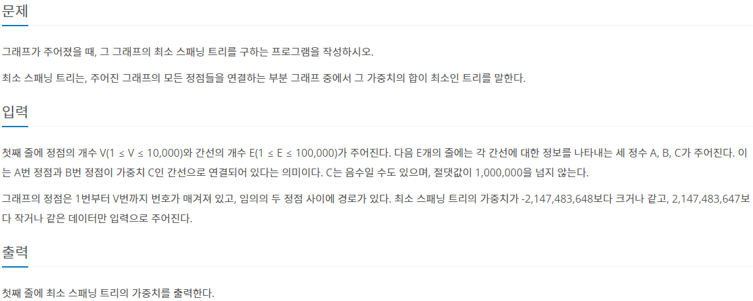
Minimum Spanning Tree – 1197 최소 스패닝 트리

Slide 14
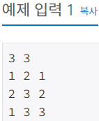
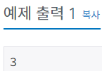
Minimum Spanning Tree – 1197 최소 스패닝 트리
1
1
3
2
2
3

Slide 15
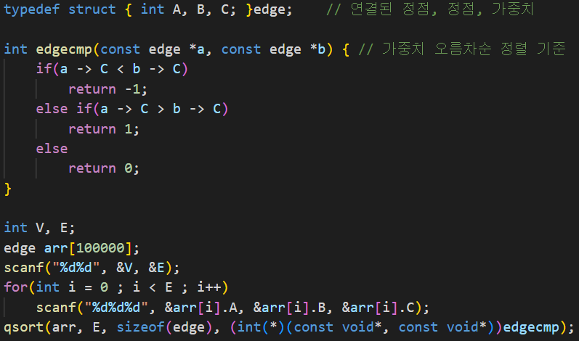
Minimum Spanning Tree – 1197 최소 스패닝 트리
앞서 기술한 방법대로 MST를 구할 수 있습니다.
간선들을 입력하고 가중치 선으로 정렬

Slide 16
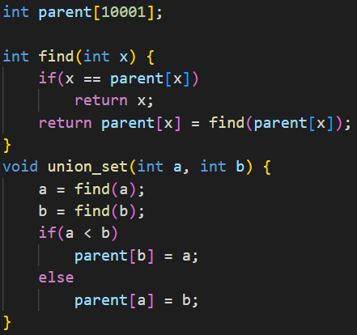
Minimum Spanning Tree – 1197 최소 스패닝 트리
사이클을 발생시키는 간선인지 여부를 판단하기 위해 분리집합 자료구조 사용

Slide 17
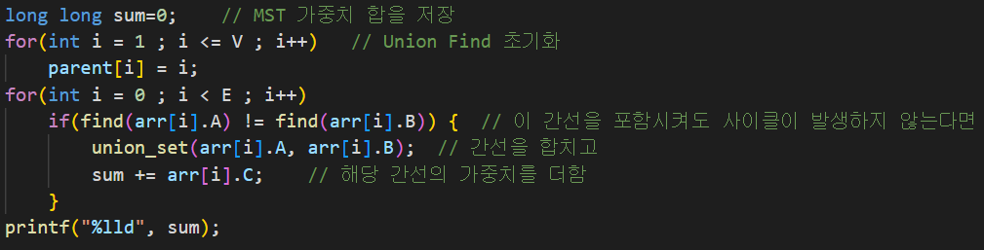
Minimum Spanning Tree – 1197 최소 스패닝 트리
(가중치 순서대로) 해당 간선을 포함시킬 때 사이클이 발생하지 않는 간선이라면 간선을 포함시킴

Slide 18
Minimum Spanning Tree – 1922 네트워크 연결

Slide 19
Minimum Spanning Tree – 1647 도시 분할 계획

Slide 20
Minimum Spanning Tree – 4386 별자리 만들기

Slide 21
Homework
아래 문제들에 대해 스스로 생각하고 풀어보세요. (해설은 따로 진행하진 않겠습니다.)
1. 1238 파티
2. 1504 특정한 최단 경로
3. 1261 알고스팟
4. 14938 서강그라운드
5. 11779 최소비용 구하기 2
다익스트라 알고리즘은 한 정점에서 다른 모든 정점으로의 최소 비용을 구할 때 사용할 수 있습니다.
만약 모든 정점에서 모든 정점으로의 최소 비용을 구해야 한다면 어떻게 해야할까요?
(다익스트라 알고리즘을 정점 개수 만큼 돌려도 되겠지만, 이보다는 빨리 구하고 싶음)

